Slide 1

팀 프로젝트 결과 보고서
교통/위험 표지판 인식 및 다국어 번역
딥러닝 프로젝트
팀장: 김도겸
팀원: 김진원, 정두영, 이현수
2024.11.04

Slide 2

목차
01
01
프로젝트 계획
인공지능 소개
02
01
과정
인공지능 소개
03
시연 영상
01
인공지능 소개
04
01
결과
인공지능 소개

Slide 3
프로젝트 계획
01
카메라를 통한 교통/위험물 표지판 인식
02
표지판 데이터 및 번역 데이터 구축
03
증강 기법 적용 및 테스트
04
번역을 화면에 표시하는 기능 구현(UI)
05
앱의 기타 기능 구현

Slide 4
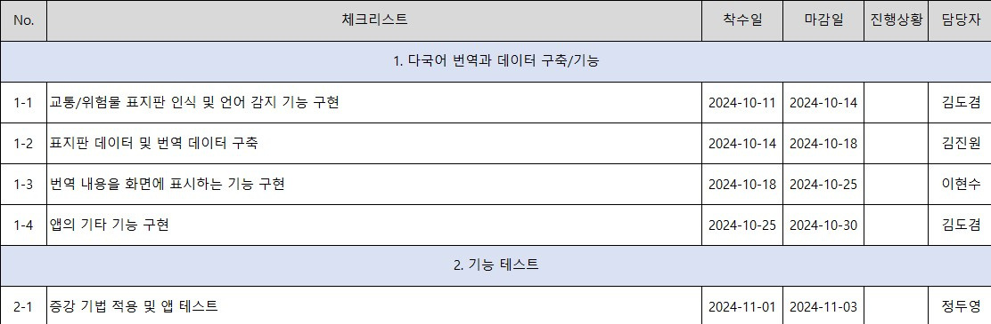
프로젝트 계획-체크리스트

Slide 5
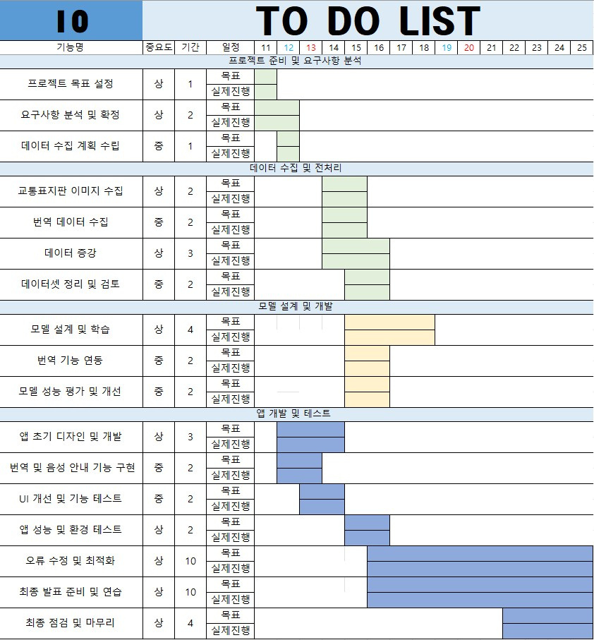

Slide 6
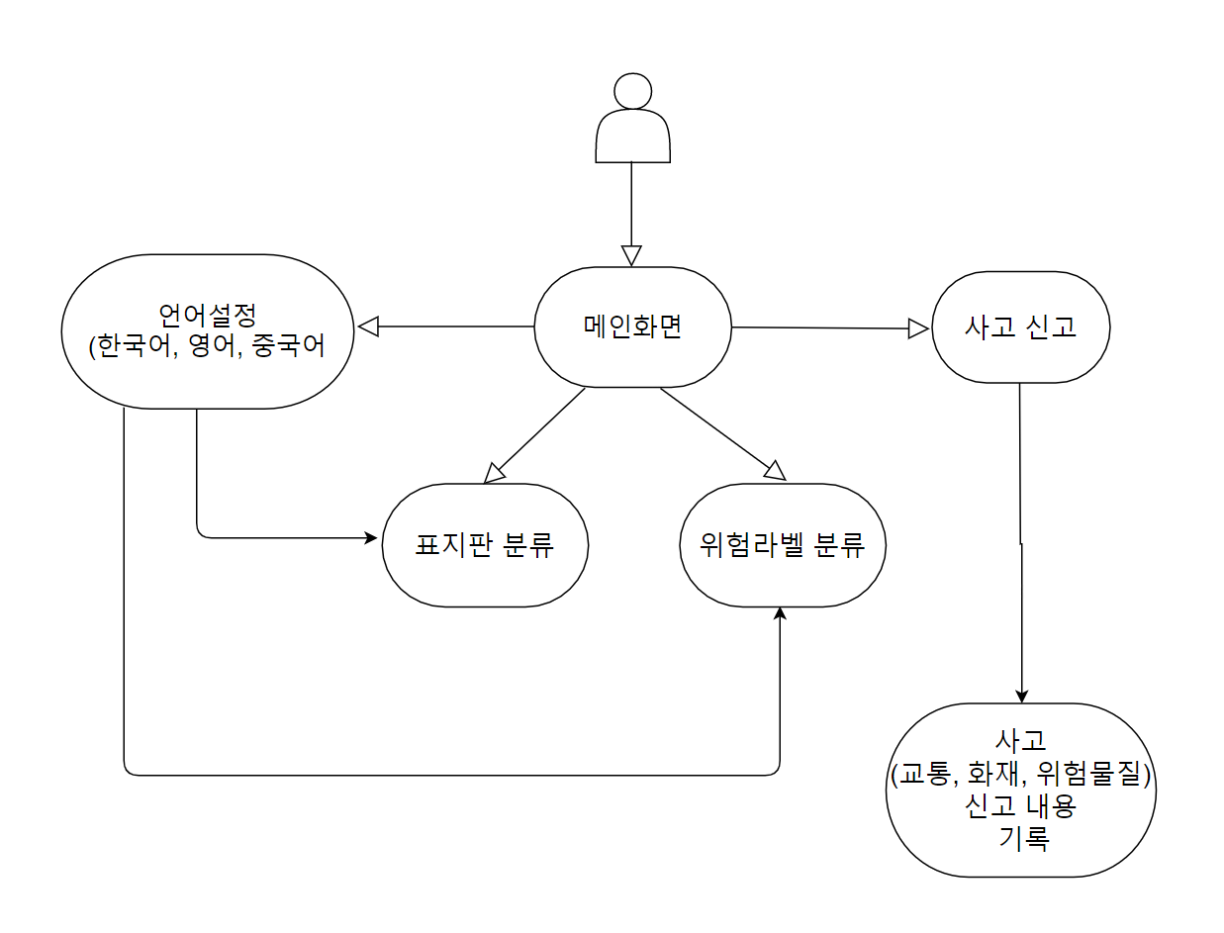
활동 다이어그램

Slide 7
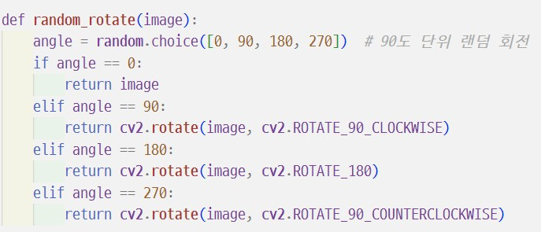
과정(교통 분류 모델)
데이터 증강 함수
주어진 이미지를 0도, 90도, 180도 또는 270도
회전시킬 수 있는 함수를 정의

Slide 8
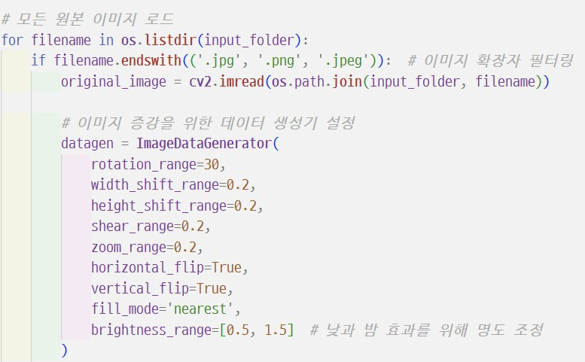
과정(교통 분류 모델)
모든 이미지를 로드하고,
Keras의 ImageDataGenerator를
사용하여 다양한 증강 옵션을 설정

Slide 9
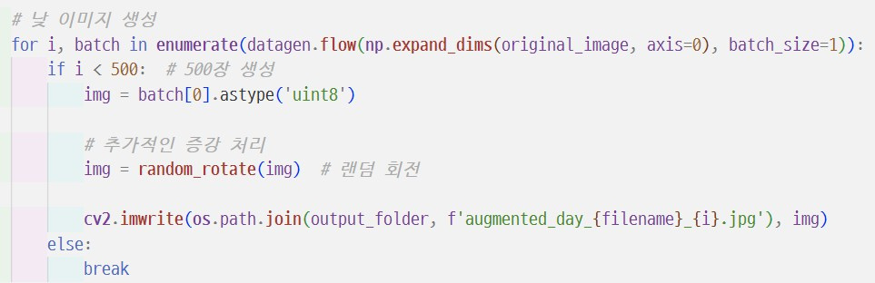
과정(교통 분류 모델)
원본 이미지를 증강하여 최대 500장의
이미지를 생성하고 저장

Slide 10
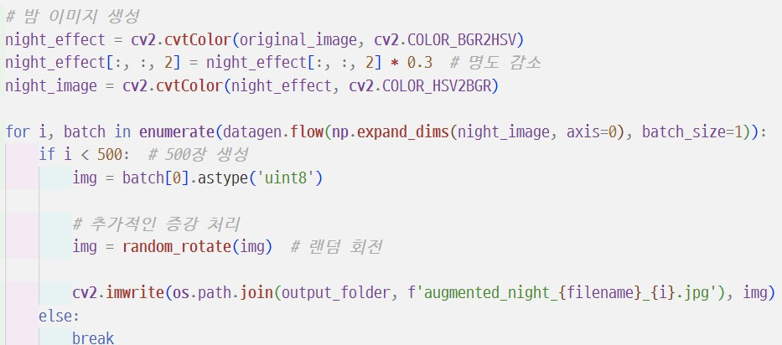
과정(교통 분류 모델)
원본 이미지의 명도를 낮추어 밤 이미지를 생성하고, 이 이미지에 대해서도 동일한 방식으로 증강을 수행

Slide 11
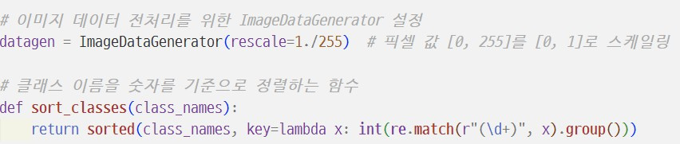
과정(교통 분류 모델)
CNN 모델
이미지를 0에서 1 사이로 스케일링하여 모델이 더 잘 학습할 수 있도록 하고, 클래스 이름을 숫자 기준으로 정렬하는 함수를 정의하여, 학습 데이터의 일관성을 유지

Slide 12
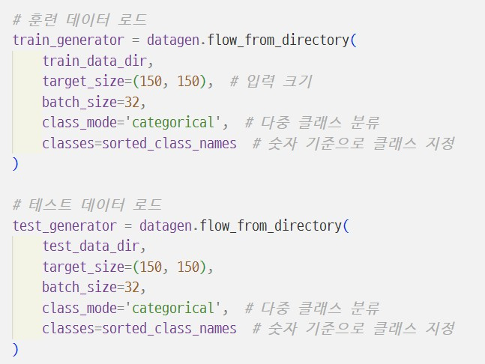
과정(교통 분류 모델)
CNN 모델
각 디렉토리에서 클래스 이름을
가져오고 정렬

Slide 13
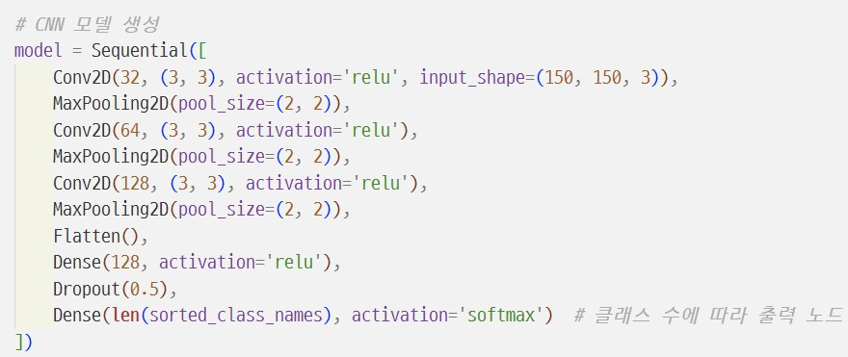
과정(교통 분류 모델)
CNN 모델
CNN 모델을 정의. 합성곱층과 풀링층을 쌓아 특징을 추출하고, 마지막에 출력층을 두어 클래스별 확률을 계산

Slide 14
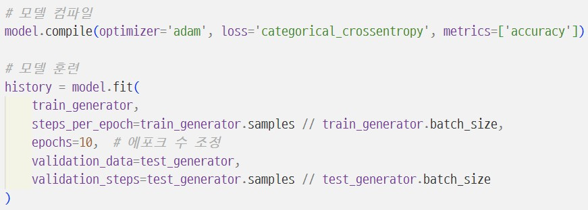
과정(교통 분류 모델)
CNN 모델
모델을 컴파일하고, 훈련을 시작

Slide 15
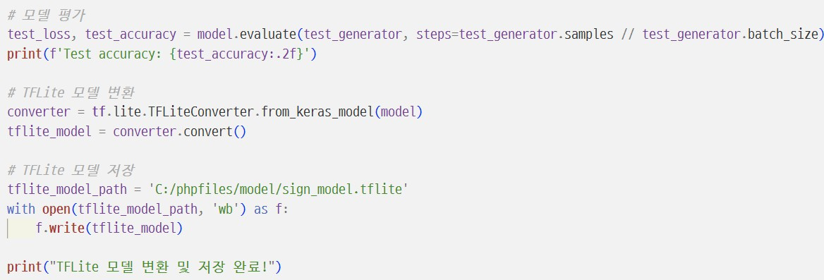
과정(교통 분류 모델)
CNN 모델
테스트 데이터로 모델의 성능을 평가하고 정확도를 출력, 훈련된 Keras 모델을 TFLite 모델로 변환

Slide 16
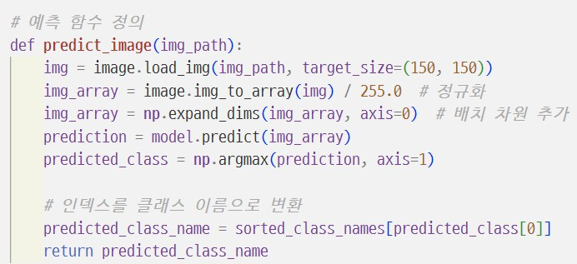
과정(교통 분류 모델)
CNN 모델
입력 이미지를 로드하고 정규화한 후, 모델을 사용하여 예측. 예측된 클래스 인덱스를 클래스 이름으로 변환하여 반환

Slide 17
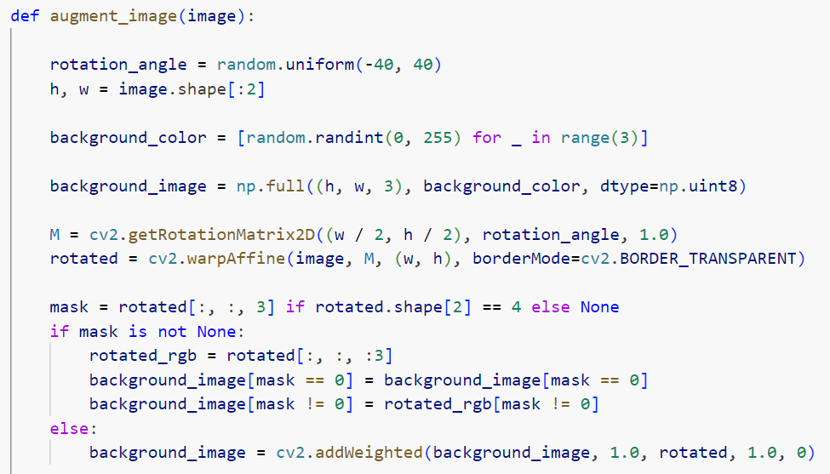
과정(위험라벨 분류 모델)
데이터 증강 함수
무작위 회전각도( -30도에서 30도 사이로 설정)
1
1
무작위 배경색 설정( RGB 랜덤색상
2
2
회전 시 빈 공간을 채우기 위한 배경색용 이미지 생성
3
3
4
무작위 배경색 설정( RGB 랜덤색상
4
5
회전행렬 생성, 회전 후의 이미지를 배경색 이미지에 합성
5

Slide 18
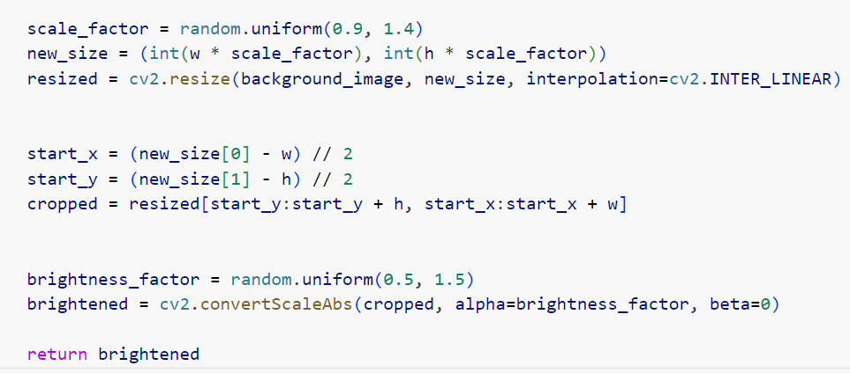
과정(위험라벨 분류 모델)
무작위 크기 조절(0.9 ~ 1.4 배)
1
1
2
이미지를 중앙으로 잘라서 원본 크기로 되돌리기
2
3
밝기 조절( 0.5~ 1.5배)
3

Slide 19
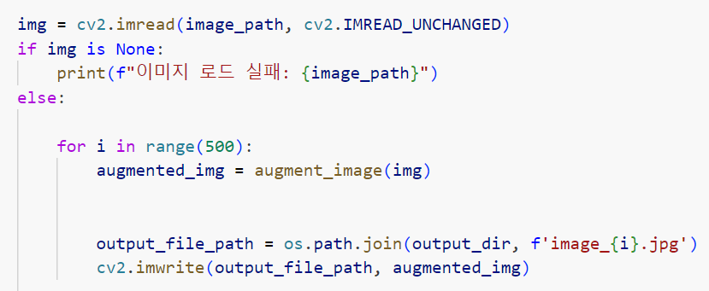
과정(위험라벨 분류 모델)
이미지 로드 확인
1
1
원본 이미지에 대하여 100개의 증강된 이미지 생성
2
2
증강된 이미지 저장
3
3

Slide 20
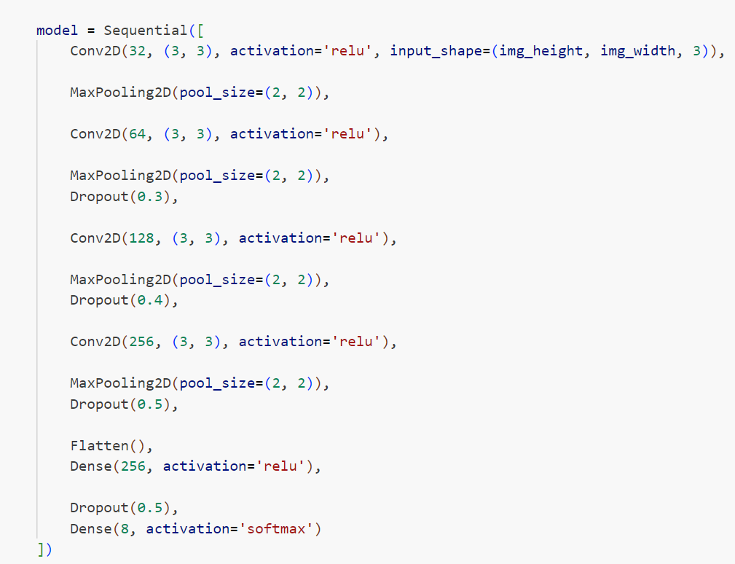
과정(위험라벨 분류 모델)
CNN 모델
1
1
4개의 컨볼루션 층
1
1
과적합 방지를 위한 Dropout층
2
2
1
훈련시 30%~50%의 노드를 무작위로 비활성하여 모델이 데이터에 과적합 되지 않도록함
2
2
1
첫번째 완전 연결층 , 256개의 노드를
사용하여 데이터의 복잡한 패턴을 학습
2
3
3
출력층으로 8개의 노드를 사용해 8개의 클래스로 분류
2
4
4

Slide 21
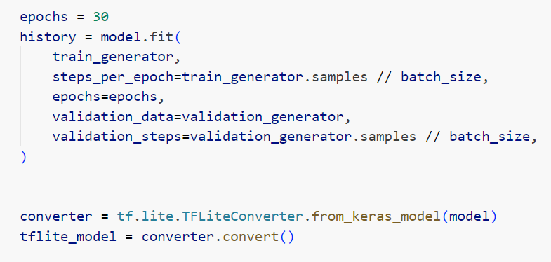
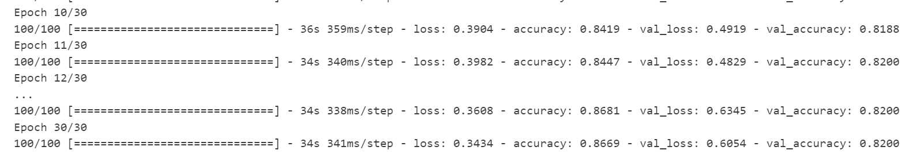
과정(위험라벨 분류 모델)

Slide 22
시연 영상

Slide 23
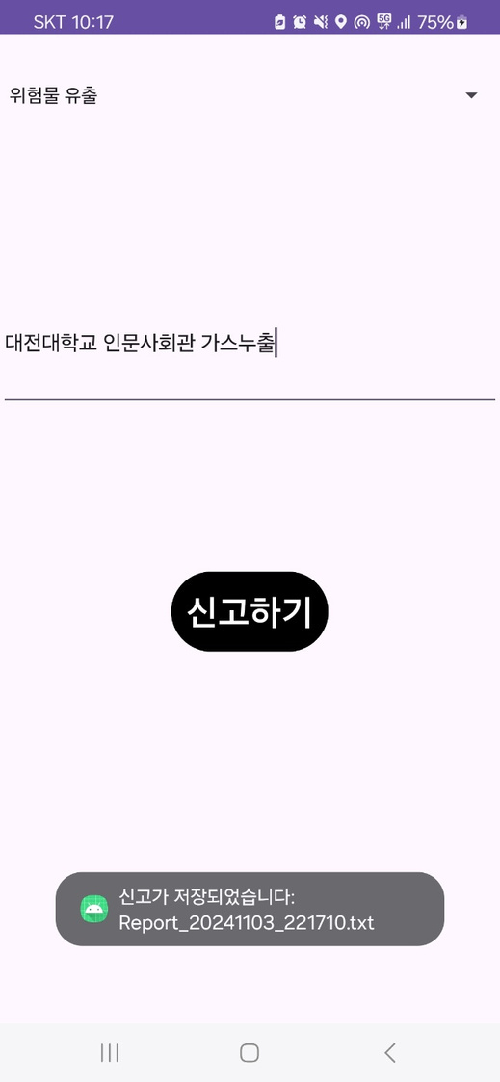
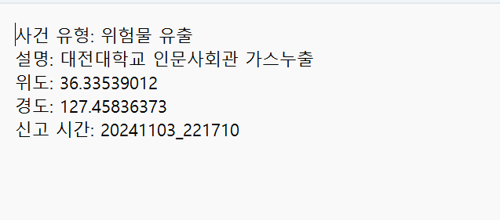
시연 +@

Slide 24
결과
01
이해도 향상
표지판이 익숙하지 않은 외국인 운전자나 초보 운전자에게 표지판의 의미를 명확히 전달
함으로써 사고 예방과 교통 흐름 개선에 기여할 수 있음
02
언어 장벽 해소
번역 기능을 통해 해외 방문자가 현지 언어로 된 표지판을 쉽게 이해할 수 있어 관광객과
외국인 거주자의 편의를 높임

Slide 25
결과
03
사용자 편의성 증가
다양한 표지판 데이터를 학습을 시켜 실제 환경에서 다양한 표지판 구분 가능, 다국어 번
역 데이터로 다양한 언어 정확히 전달 가능

Slide 26
감사합니다

